Slide 1
CHÀO MỪNG CÁC CON
ĐẾN VỚI LỚP HỌC TRỰC TUYẾN

Slide 2
KHỞI ĐỘNG

Slide 3

- Đọc đoạn văn kể lại buổi đầu đi học mà con đã viết.

Slide 4

TẬP LÀM VĂN
Nghe - kể: Không nỡ nhìn.

Slide 5
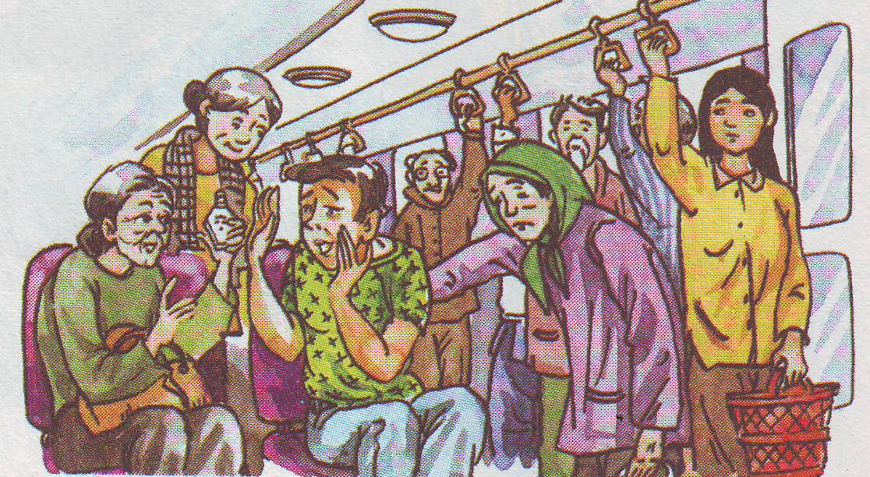

Slide 6
Quan sát tranh và nghe kể:
Không nỡ nhìn
Trên một chuyến xe buýt đông người, có anh thanh niên đang ngồi cứ lấy hai tay ôm mặt. Một bà cụ ngồi bên thấy thế bèn hỏi:
- Cháu nhức đầu à? Có cần dầu xoa không?
Anh thanh niên nói nhỏ:
- Không ạ. Cháu không nỡ ngồi nhìn các cụ già và phụ nữ phải đứng.

Slide 7
Gợi ý
a/ Anh thanh niên làm gì trên chuyến xe buýt?
b/ Bà cụ ngồi bên cạnh hỏi anh điều gì?
c/ Anh trả lời thế nào?
d/ Em có nhận xét gì về anh thanh niên?

Slide 8
1. Anh thanh niên làm gì trên chuyến xe buýt?
- Anh ngồi hai tay ôm mặt.
2. Bà cụ ngồi bên cạnh hỏi anh điều gì?
- Cháu nhức đầu à? Có cần dầu xoa không?
3. Anh trả lời thế nào?
- Anh nói nhỏ: “Không ạ . Cháu không nỡ ngồi nhìn các cụ già và phụ nữ phải đứng”.

Slide 9
Kể chuyện theo nhóm.

Slide 11
Em có nhận xét gì về anh thanh niên?
- Anh thanh niên là đàn ông mà không biết nhường chỗ ngồi cho cụ già và phụ nữ.
Anh thanh niên ích kỉ, không muốn nhường chỗ ngồi cho người khác lại giả vờ lịch sự.
Anh không nỡ nhìn người già và phụ nữ đứng thì anh thanh niên nên đứng lên nhường chỗ.

Slide 12
Tính khôi hài của câu chuyện ở điểm nào?
Anh thanh niên trên chuyến xe đông khách không biết nhường chỗ cho người già, phụ nữ, lại che mặt và giải thích rất buồn cười là không nỡ nhìn các cụ già và phụ nữ phải đứng.
Khi đi trên những phương tiện công cộng hoặc đến những nơi công cộng chúng ta cần phải làm gì?
Chúng ta cần có nếp sống văn minh nơi công cộng.

Slide 13
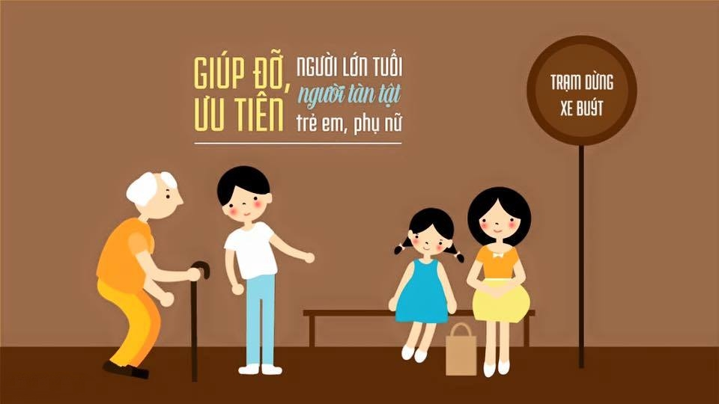

Slide 14
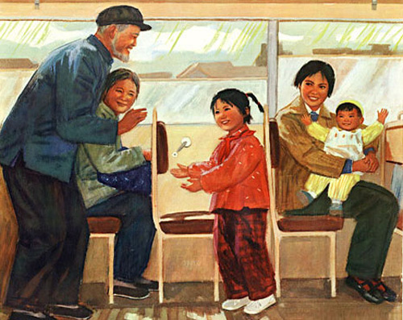

Slide 15
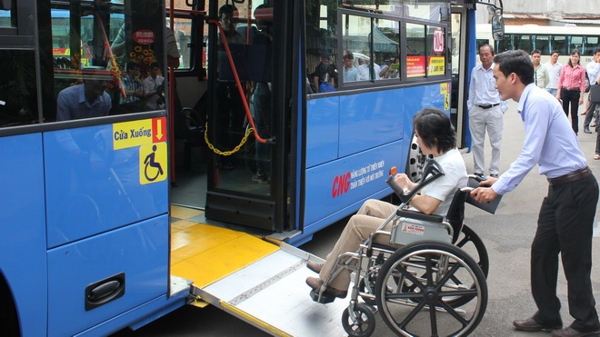

Slide 16


Slide 17
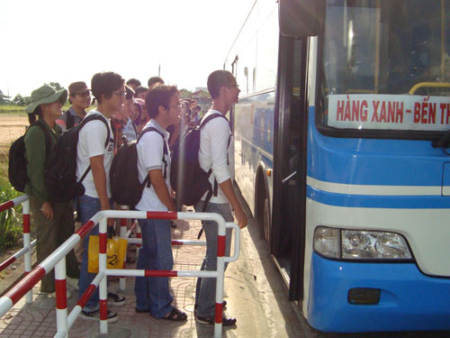

Slide 18
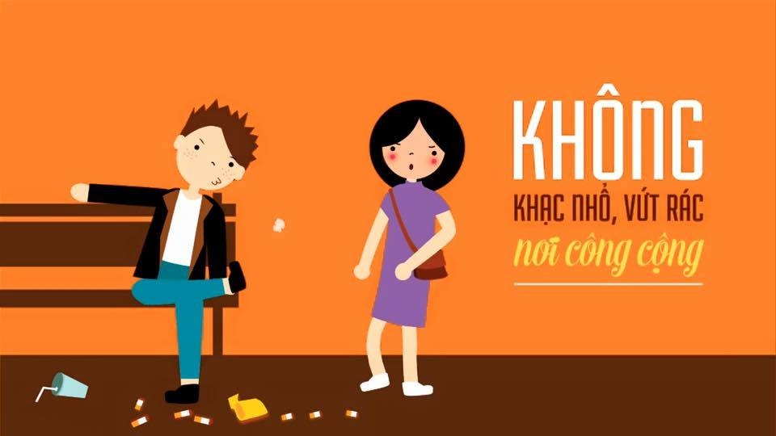

Slide 19


Slide 20
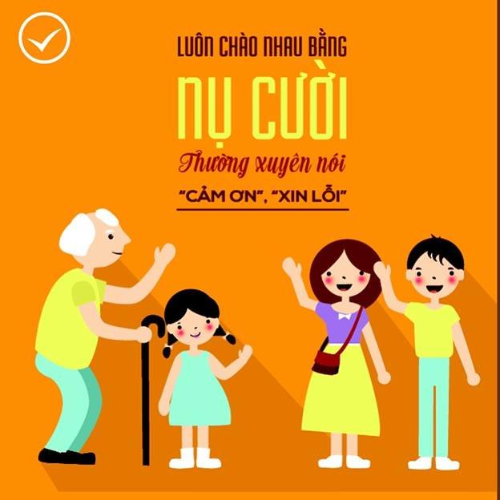

Slide 21




CHÀO CÁC EM !

